Slide 1
Организация и проведение государственной итоговой аттестации в ФОРМЕ ОГЭ
Подготовка Уполномоченных представителей ГЭК

Slide 2
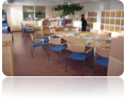
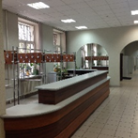
Подготовка помещений ППЭ
Помещение для общественных наблюдателей, представителей СМИ и иных лиц, имеющих право присутствовать в ППЭ в день экзамена
Помещение для медицинских
работников
Аудитории для участников ГИА, в том числе для участников с ОВЗ (на 1 этаже)
Помещение для сопровождающих участников ГИА
В
Х
О
Д
В Х О Д в П П Э
Пункт охраны правопорядка
Помещение для руководителя ППЭ, оборудованное рабочим местом и сейфом
Специально выделенное место
для личных вещей участников

Slide 3
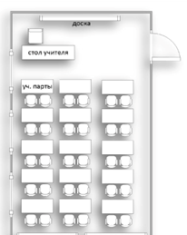
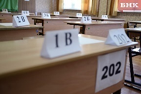
Техническое оснащение ППЭ
Ш Т А Б
Программное обеспечение и компьютерное оборудование помещений для руководителей ППЭ
В Х О Д
А У Д И Т О Р И И
Стационарные и переносные металлоискатели

Slide 4
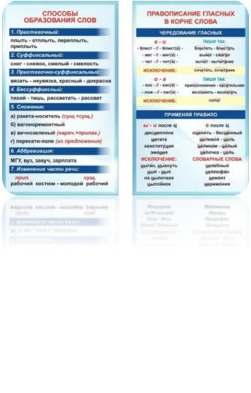
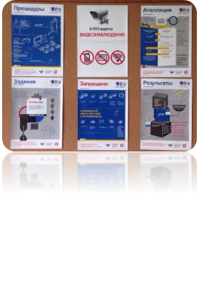
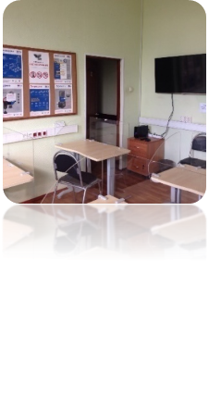
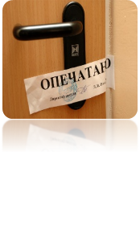
Подготовка аудиторий ППЭ
Отдельное рабочее место,
черновики из расчета по 2 листа на каждого участника ОГЭ
Убрать стенды, плакаты по соответствующим учебным предметам
Часы, находящиеся в поле зрения участников ГИА, и черные гелевые ручки
Аудитории,
не задействованные для проведения ГИА, необходимо закрыть, опечатать
Подготовить стол для упаковки ЭМ

Slide 5
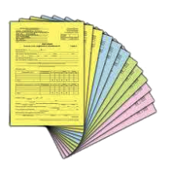
Подготовка к экзамену. Руководитель ППЭ
Руководителю ППЭ необходимо подготовить документы к проведению ОГЭ:
подготовить ножницы для каждой аудитории
подготовить черновики со штампом образовательной организации, на базе которой расположен ППЭ, на каждого участника ОГЭ
подготовить в необходимом количестве инструкции для участников ОГЭ, зачитываемые организаторами в аудитории перед началом экзамена

Slide 6
Особенности организации аудитории для участников с ОВЗ
количество рабочих мест в аудитории не должно превышать 12 человек
должно быть предусмотрено место для ассистента
использование технических средств и оборудования необходимое для участников с ОВЗ с учетом их индивидуальных особенностей (при необходимости)

Slide 7
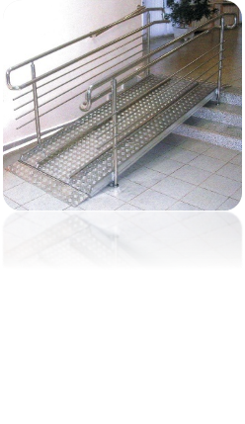
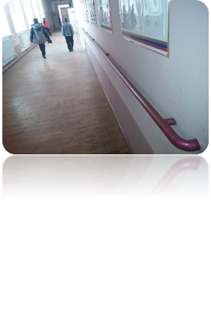
Особенности организации ППЭ для участников с ОВЗ
беспрепятственный доступ в ППЭ (наличие пандусов, поручней, расширенных дверей и других приспособлений)
наличие помещения для организации питания и перерывов для медико-профилактических процедур
продолжительность экзамена для участника с ОВЗ, инвалидов и детей-инвалидов увеличивается на 1,5 часа
Для лиц, имеющих медицинские основания для обучения на дому и соответствующие рекомендации психолого-медико-педагогической комиссии, а также для лиц, находящихся на длительном лечении в медицинском учреждении, экзамен организуется на дому, в больнице (медицинском учреждении).

Slide 8
Подготовка и инструктаж для работников ППЭ

Slide 9
Подготовка и инструктаж для работников ППЭ
Методические рекомендации по подготовке и проведению государственной итоговой аттестации по образовательным программам основного общего образования в 2017 году (письмо Федеральной службы по надзору в сфере образования и науки от 23.12.2016 № 02-411):
Инструкция для уполномоченного представителя ГЭК в ППЭ
Инструкция для руководителя ППЭ
Инструкция для организатора в аудитории
Инструкция для организатора вне аудитории
Инструкция для медицинского работника, привлекаемого в дни проведения ОГЭ

Slide 10
Явка в ППЭ
РУКОВОДИТЕЛЬ ППЭ, ПОМОЩНИКИ РУКОВОДИТЕЛЯ ППЭ
Не позднее 7.30
Уполномоченный представитель ГЭК
Не позднее 7.30
ОРГАНИЗАТОРЫ В АУДИТОРИИ ППЭ
Не позднее 8.30
ОРГАНИЗАТОРЫ ВНЕ АУДИТОРИИ ППЭ
Не позднее 8.00
ОБЩЕСТВЕННЫЕ НАБЛЮДАТЕЛИ
Не позднее, чем за 1 час
УЧАСТНИКИ ЕГЭ
с 9.00

Slide 11
Получение ЭМ в ППЭ
До начала экзамена руководитель ППЭ должен:
не позднее 8.30 по местному времени получить от уполномоченного представителя ГЭК в ППЭ :
комплекты бланков, КИМ и дополнительных материалов;
дополнительные Бланки ответов № 2.
(Вскрытие и переупаковка комплектов запрещаются)
Важно!! Руководитель ППЭ несет персональную ответственность за соблюдение мер информационной безопасности проведения ОГЭ в ППЭ

Slide 12
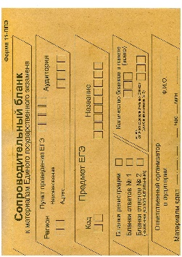
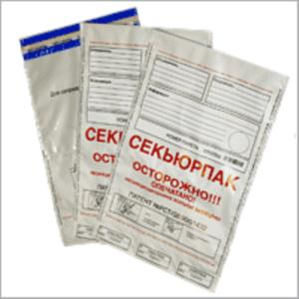
Действия руководителя ППЭ в день экзамена
Не позднее 8.30
Получить ЭМ от уполномоченного представителя ГЭК
возвратные доставочные пакеты, конверты
комплекты бланков, КИМ (в т.ч. компакт-диски с заданиями), дополнительные бланки ответов №2
Проверить комплектность и целостность упаковки ЭМ.
Разместить в сейфе, расположенном в Штабе ППЭ доставочные пакеты с материалами участников ОГЭ, дополнительные бланки ответов № 2 и обеспечить их надежное хранение до момента передачи ответственным организаторам в аудиториях. Вскрытие и переупаковка доставочных пакетов с ЭМ категорически запрещены.
Поместить в сейф!

Slide 13
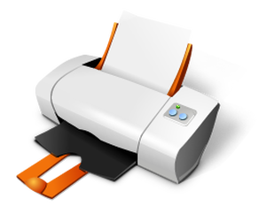
Автоматизированное распределение в ППЭ
Автоматизированное распределение
ПРОИЗВОДИТСЯ
в региональном центре обработки информации
Далее производится печать
пакета руководителя ППЭ

Slide 14
Действия руководителя ППЭ в день экзамена
До начала экзамена руководитель ППЭ должен
проверить готовность аудиторий к проведению ГИА
обеспечить контроль за регистрацией работников ППЭ в день экзамена
провести краткий инструктаж для работников ППЭ
назначить ответственных организаторов в аудиториях и направить организаторов на рабочие места в соответствии с распределением
передать медицинскому работнику инструкцию, определяющую порядок его работы во время проведения ОГЭ в ППЭ, журнал учета участников ОГЭ, обратившихся к медицинскому работнику;

Slide 15
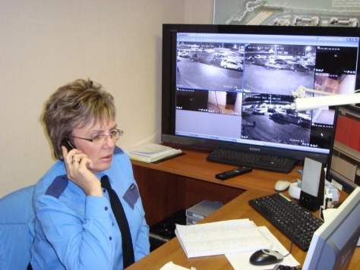
Инструктаж работников ППЭ
В день экзамена обеспечивают и контролируют безопасность в ППЭ руководитель ППЭ и уполномоченный представитель ГЭК
Не ранее 8.15 по местному времени руководителю ППЭ необходимо начать проведение инструктажа по процедуре проведения экзамена для работников ППЭ, выдать ответственному организатору вне аудитории формы ППЭ-06-01 «Список участников ГИА образовательной организации» и ППЭ-06-02 «Список участников ГИА-9 в ППЭ по алфавиту» для размещения на информационном стенде при входе в ППЭ.
Назначить ответственного организатора в каждой аудитории и направить организаторов всех категорий на рабочие места в соответствии с формой ППЭ-07 «Список работников ППЭ».

Slide 16
Подготовительные мероприятия в день экзамена
Получение экзаменационных материалов (форма 14-ППЭ), проверка комплектности и целостности ЭМ, размещение в сейфе ППЭ – не позднее 7.30;
До организации входа участников в ППЭ:
Вскрытие пакета руководителя ППЭ, регистрация (по форме ППЭ-07), распределение, назначение ответственных организаторов (форма ППЭ-07) – 7.50;
Проведение краткого инструктажа организаторов и работников ППЭ, выдача ведомостей и протоколов организаторам – не ранее 8.15:
Организаторам в аудиториях
списки участников экзамена в аудитория, протоколы (формы ППЭ-05-01, ППЭ-05-02, 12-02, 12-03, ППЭ-16);
ножницы;
инструкцию, зачитываемую организатором в аудитории перед началом экзамена для участников;
черновики (со штампом ПП на базе которой расположен ППЭ), конверты для упаковки черновиков;
возвратные доставочные пакеты;
Конверты для использованных КИМ
Ответственному организатору вне аудитории
ППЭ-06-01 – для размещения на информационном стенде при входе в ППЭ

Slide 17
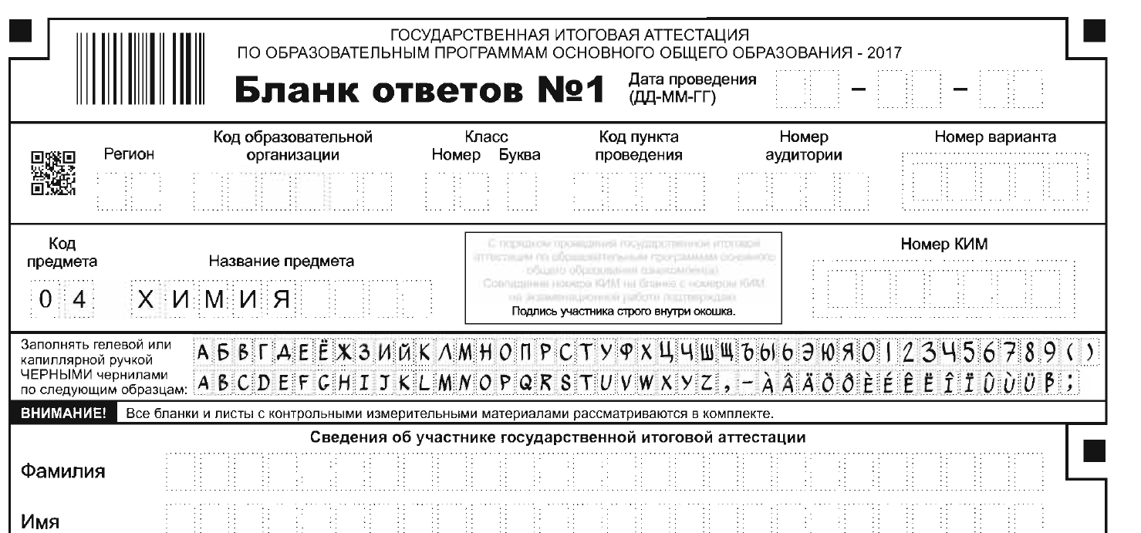
Подготовка аудиторий ППЭ организаторами
Организаторы в аудитории обязаны:
Не позднее 9.15 пройти в свою аудиторию, проверить ее готовность к экзамену и приступить к выполнению своих обязанностей
Вывесить у входа в аудиторию 1 экз. списка участников ОГЭ
Подготовить на доске необходимую информацию для заполнения регистрационных полей в бланках ответов
Раздать на рабочие места
участников черновики
(минимальное количество –
два листа) на каждого участника

Slide 18
Лица, привлекаемые к проведению ГИА
руководитель и организаторы ППЭ
руководитель ОО
Уполномоченный
представитель ГЭК
технический специалист
медицинские работники, ассистенты
сотрудники, осуществляющие охрану правопорядка
представители ОО, сопровождающие участников

Slide 19
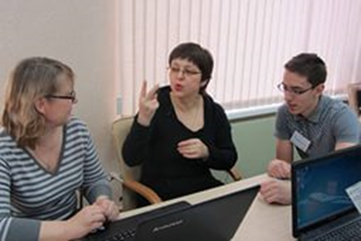
Ассистенты
Ассистенты оказывают участникам ОГЭ с ограниченными возможностями здоровья необходимую помощь с учетом их индивидуальных особенностей:
содействие в перемещении
оказание помощи в фиксации положения тела, ручки в кисти руки
вызов медперсонала
оказание неотложной медицинской помощи
помощь в общении с сотрудниками ППЭ (сурдоперевод - для глухих)
штатный сотрудник образовательного учреждения, (коррекционного) образовательного учреждения
учителя-предметники по предмету, по которому проводится единый государственный экзамен в данный день (однако они могут быть ассистентами глухих, слабослышащих, слепых и слабовидящих участников ОГЭ)
утверждаются государственной экзаменационной комиссией
информируются о месте расположения пункта проведения экзаменов, в который они направляются, не ранее чем за 3 рабочих дня до проведения экзамена
Перенос ответов участника государственной итоговой аттестации с компьютера в стандартные бланки ответов осуществляется ассистентом (или организатором) в присутствии общественного наблюдателя (при наличии) и уполномоченного представителя ГЭК

Slide 20
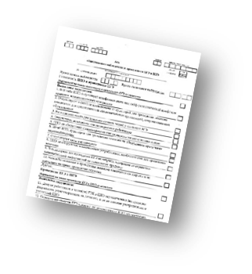
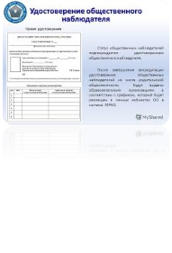
Лица, имеющие право находиться в ППЭ в день экзамена
Представители СМИ
присутствуют в аудиториях только до момента вскрытия участниками экзамена индивидуальных комплектов с экзаменационными материалами
Общественные наблюдатели
могут свободно перемещаться по ППЭ (в ППЭ для участников с ОВЗ, инвалидов и детей-инвалидов рекомендуется направить общественных наблюдателей в каждую аудиторию)
фиксируют все нарушения во время проведения экзамена и направляют свои замечания в ОИВ, Рособрнадзор
Должностные лица Рособрнадзора, ОИВ, осуществляющих переданные полномочия в сфере образования
Допуск в ППЭ вышеперечисленных лиц осуществляется при наличии документов,
удостоверяющих личность, и документов, подтверждающих их полномочия

Slide 21
Организация входа участников в ППЭ
С 9:00 в день экзамена.
Паспортный контроль. Организатор на входе в ППЭ
проверяет документ, удостоверяющий личность участника, наличие его в списке распределения
в случае отсутствия у обучающегося документа его личность ПИСЬМЕННО подтверждает сопровождающий в форме ППЭ-20
Организаторы вне аудитории указывают участникам
на необходимость оставить личные вещи
(в специально выделенном в ППЭ месте для личных вещей участников)

Slide 22
Организация входа в ППЭ
Организаторы вне аудитории совместно с сотрудниками, осуществляющими охрану правопорядка, и (или) сотрудниками органов внутренних дел (полиции) проверяют наличие у участников ОГЭ запрещенных средств.
При появлении сигнала металлодетектора предлагают участнику ОГЭ показать предмет, вызывающий сигнал
По медицинским показаниям при предъявлении медицинской справки участник ОГЭ может быть освобожден от проверки с использованием металлодетекторов
ВАЖНО: организатор вне аудитории не прикасается к участникам экзамена и его вещам, а просит добровольно показать предмет, вызывающий сигнал переносного металлоискателя, и сдать все запрещенные средства в место хранения личных вещей участников ОГЭ или сопровождающему

Slide 23
Организация передвижения по ППЭ
Организаторы вне аудитории помогают участникам ОГЭ ориентироваться в помещениях ППЭ, указывать местонахождение нужной аудитории, а также осуществлять контроль за перемещением по ППЭ лиц, имеющих право присутствовать в ППЭ в день проведения экзамена.
Организаторы вне аудитории по форме ППЭ-06-01 «Список участников ГИА образовательной организации»
Организаторы в аудитории по форме ППЭ-05-01
«Список участников ГИА в аудитории ППЭ»

Slide 24
Информационная безопасность
ЗАПРЕЩАЕТСЯ
Иметь при себе и использовать средства связи, электронно-вычислительную технику, фото-, аудио-, видеоаппаратуру и иные средства передачи информации
Категорически запрещается:
* выносить из аудиторий и ППЭ экзаменационные материалы на
бумажных или электронных носителях
* фотографировать КИМ и бланки ответов экзаменационных работ
*передавать информацию третьим лицам
Федеральный закон
«Кодекс Российской Федерации об административных правонарушениях»
от 30 декабря 2001 г. № 195

Slide 25
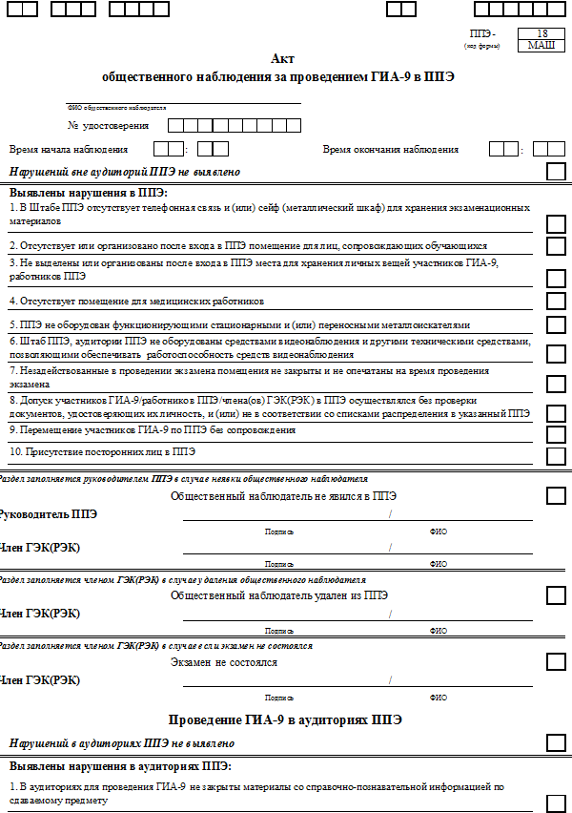
Контроль проведения экзаменов в ППЭ
Общественные наблюдатели,
федеральные общественные наблюдатели,
осуществляют наблюдение за соблюдением установленного порядка проведения ГИА
могут свободно перемещаться по ППЭ
присутствуют в аудитории проведения ГИА на всем протяжении экзамена (в 1 аудитории 1 общественный наблюдатель)
присутствуют при рассмотрении апелляции участников ГИА
сдают руководителю ППЭ форму ППЭ-18 МАШ «Акт общественного наблюдения о проведении ГИА в ППЭ»

Slide 26
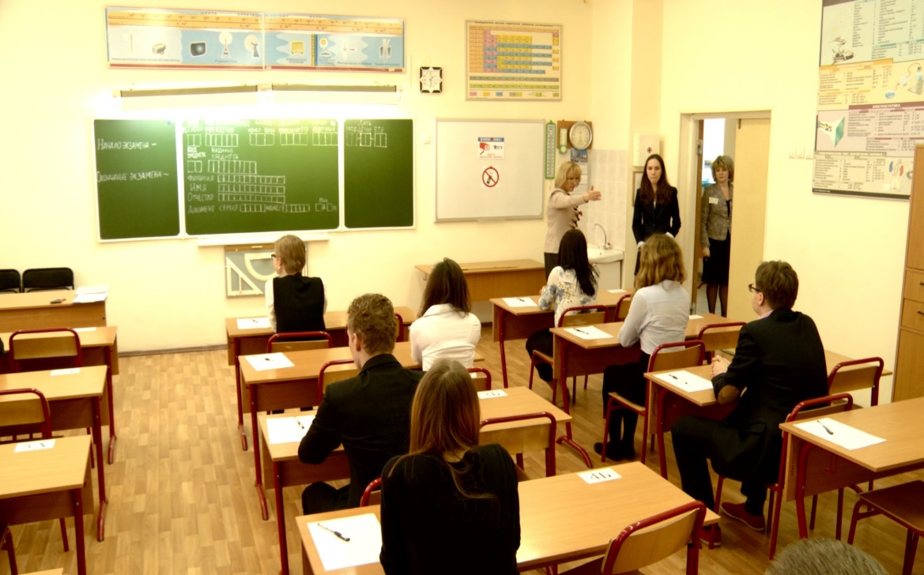
Распределение участников по аудиториям
Организатор вне аудитории провожает участников экзамена до аудитории
При входе в аудиторию организатор в аудитории отмечает явку в форме:
ППЭ-05-01 «Список участников по аудиториям»,
ППЭ-05-02 «Протокол проведения ГИА-9 в аудитории ППЭ», сверяет паспортные данные участника, в случае несовпадения заполняется ведомость коррекции персональных данных (ППЭ-12-02)
Второй организатор указывает место в аудитории
Участники занимают свои места, не переговариваются, не меняются местами, имеют при себе документ, удостоверяющий личность, черную гелевую ручку, дополнительные материалы

Slide 27
Выдача ЭМ руководителем ППЭ в Штабе ППЭ
Не позднее чем за 15 минут до начала экзамена
В присутствии уполномоченного представителя ГЭК выдать ответственным организаторам в штабе ППЭ
комплекты ЭМ на каждую аудиторию:
индивидуальные комплекты
возвратные доставочные пакеты
по форме ППЭ-14-02 «Ведомость выдачи и возврата экзаменационных материалов по аудиториям ППЭ».
Руководитель ППЭ должен выдать общественным наблюдателям Акт общественного наблюдения в ППЭ по форме ППЭ-18-МАШ
Во время экзамена руководитель ППЭ
Контроль за ходом проведения экзамена
Контроль на предмет присутствия посторонних лиц в ППЭ

Slide 28
Начало проведения экзамена в аудитории ППЭ
Ответственный организатор проводит инструктаж участников.
О порядке проведения экзамена;
О правилах подачи апелляции о нарушении установленного порядка проведения
О правилах заполнения бланков, случаях удаления с экзамена, использовании доп. материалов;
О времени и месте ознакомления с результатами
Объявляется начало, продолжительность и время окончания экзамена, фиксируется время начала и окончания на доске ППЭ-05-02
Демонстрирует целостность комплектов ЭМ;
Организаторы раздают участникам ЭМ в произвольном порядке.
Организаторы проверяют правильность заполнения регистрационных полей бланков участниками;
проверяют соответствие данных участника в бланке ответов № 1 и документе, удостоверяющем личность;
Участники экзамена:
в процессе инструктажа по указанию организатора
проверяют комплектацию ЭМ и наличие полиграфического брака;
заполняют регистрационные поля бланков.

Slide 29
Особенности проведения ОГЭ для
лиц с ОВЗ
Начало проведения экзамена в аудитории
При проведении экзамена для слабовидящих участников ГИА в аудитории ППЭ после вскрытия комплекта КИМ бланки ответов № 1 (для участников ОГЭ) могут быть увеличены до формата А3 с использованием оргтехники.
В случае отсутствия возможности увеличения ЭМ в аудитории масштабирование может производиться до начала экзамена в присутствии руководителя ППЭ под контролем уполномоченного представителя ГЭК и общественных наблюдателей.
При этом по окончании масштабирования каждого ИК в пакет формата А3 складываются и запечатываются следующие материалы: КИМ стандартного размера; КИМ увеличенный; бланки стандартного размера; бланки, увеличенные до формата А3
При проведении ГИА для слабослышащих участников ГИА перед началом экзамена проверяется качество передачи звука и его разборчивость.

Slide 30
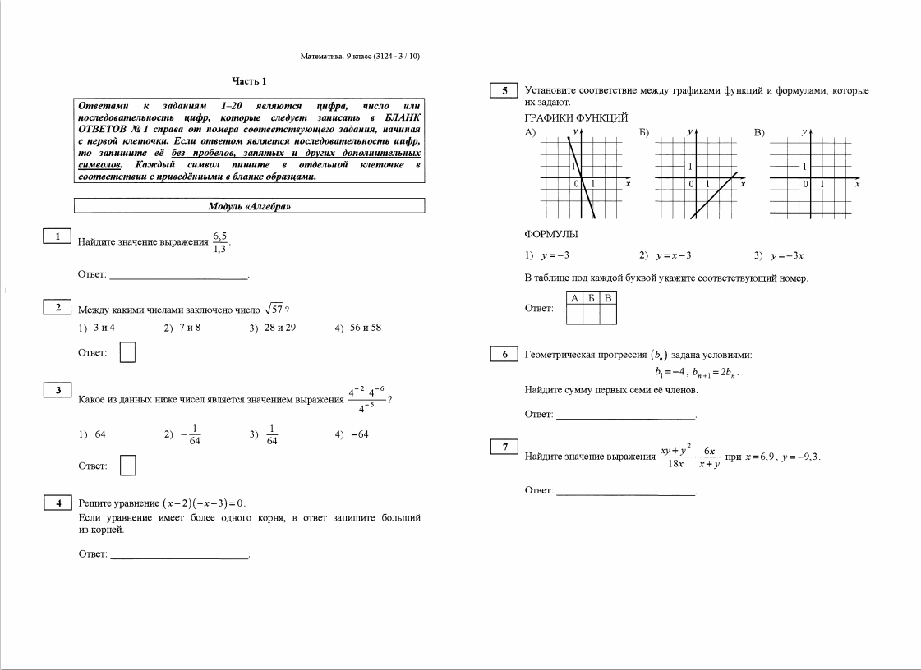
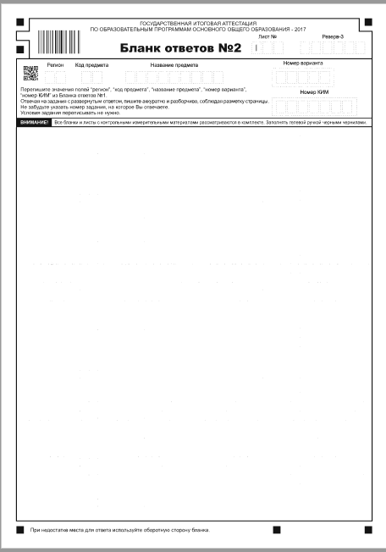
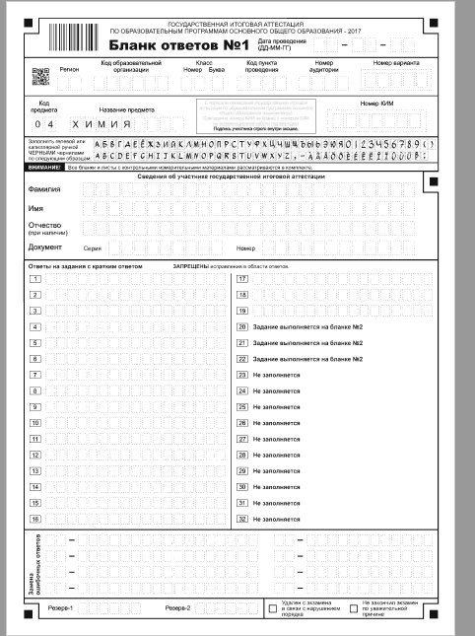
Содержание индивидуального комплекта

Slide 31
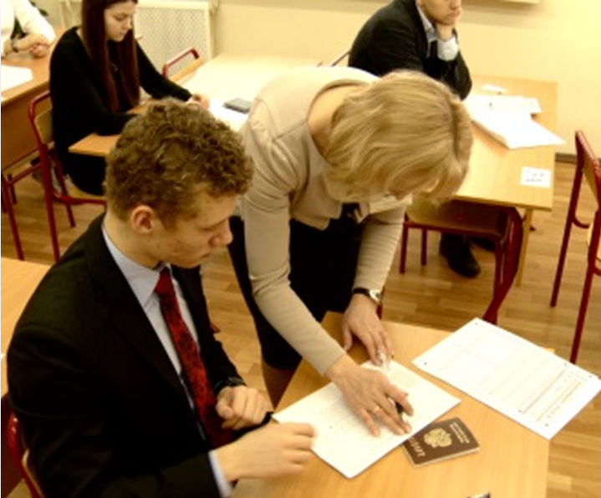
Проведение экзамена
ВАЖНО!!!
При выходе из аудитории обучающиеся оставляют экзаменационные материалы и черновики на своем рабочем столе
Организатор проверяет комплектность оставленных им на рабочем столе ЭМ и черновиков
Обучающиеся могут досрочно завершить выполнение экзаменационной работы, сдать ее организаторам в аудитории и покинуть аудиторию, не дожидаясь окончания экзамена

Slide 32
Действия организатора в аудитории во время экзамена
Во время экзамена организаторы:
Выдают по требованию участника дополнительные бланки №2;
Оставляют неиспользованные ИК в аудитории до окончания экзамена;
Принимают ЭМ у участников, досрочно завершивших выполнение экз. работы;
За 30 минут и за 5 минут до окончания экзамена информируют участников о времени, оставшемся до конца экзамена;
За 15 мин. до окончания пересчитывают неиспользованные, испорченные и(или) имеющие полиграфические дефекты ИК, неиспользованные черновики, отмечают в форме ППЭ-05-02 факты неявки участников на экзамен.
Организаторам запрещается:
Без уважительной причины покидать аудиторию во время экзамена;
Иметь при себе средства связи;
оказывать содействие участникам, передавать им средства связи, электронно-вычислительную технику, фото-, аудио- и видеоаппаратуру, справочные материалы, письменные заметки и иные средства хранения и передачи информации;
Выносить из аудиторий и ППЭ экзаменационные материалы на бумажном или электронном носителях, фотографировать экзаменационные материалы.
Организаторы обязаны:
Следить за порядком, следить за состоянием участников и при ухудшении самочувствия направлять участников в сопровождении организаторов вне аудиторий в медицинский пункт;
Не допускать нарушение участниками правил проведения и порядка проведения ГИА.
В аудитории во время экзамена обязательно должны находиться два организатора.

Slide 33
Возможные ситуации в аудитории во время экзамена
УДАЛЕНИЕ В СЛУЧАЕ НАРУШЕНИЯ ПОРЯДКА ПРОВЕДЕНИЯ ОГЭ:
ППЭ-05-02
Отметка в бланке регистрации и подпись организатора
Подпись участника в форме ППЭ-05-02
ППЭ-21 (подпись уполномоченного представителя ГЭК)
ДОСРОЧНОЕ ЗАВЕРШЕНИЕ ЭКЗАМЕНА ПО УВАЖИТЕЛЬНОЙ ПРИЧИНЕ:
ППЭ-05-02
Отметка в бланке регистрации и подпись организатора
Подпись участника в форме ППЭ-05-02
ППЭ-22 (подпись уполномоченного представителя ГЭК, подпись медработника)
АПЕЛЛЯЦИЯ О НАРУШЕНИИ УСТАНОВЛЕННОГО ПОРЯДКА ПРОВЕДЕНИЯ ГИА-9:
Подается до выхода из ППЭ
ППЭ-02, ППЭ-03

Slide 34
Удаление участника ГИА
Акт составляется уполномоченным представителем ГЭК совместно с ответственным организатором в аудитории и руководителем ППЭ в штабе ППЭ на любом этапе проведения экзамена
форма ППЭ-21
«Акт об удалении участника ГИА»
Уполномоченный представитель ГЭК осуществляет контроль наличия соответствующих отметок в бланках регистрации таких участников ОГЭ

Slide 35
Досрочное завершение экзамена участником ГИА по объективным причинам
Акт составляется уполномоченным представителем ГЭК совместно с ответственным организатором в аудитории и руководителем ППЭ
в штабе ППЭ на любом этапе проведения экзамена
форма ППЭ-22
«Акт о досрочном завершении экзамена по объективным причинам»
Уполномоченный представитель ГЭК осуществляет контроль наличия соответствующих отметок в бланках регистрации таких участников ОГЭ

Slide 36
Завершение экзамена. Действия организаторов в аудитории
Организатор объявляет об окончании экзамена;
Производит сбор ЭМ:
В возвратный доставочный пакет с бланками участников (в том числе с доп. бланками ответов № 2);
Неиспользованные: доставочные пакеты с комплектами ЭМ, комплекты ЭМ дополнительные бланки ответов №2, черновики;
Комплекты ЭМ, испорченные или имеющие полиграфические дефекты;
КИМ участников ОГЭ, вложенные в конверт от ЭМ;
Запечатанный конверт с использованными черновиками участников;
Формы, протоколы, служебные записки, заполненные в аудитории.
Организаторы покидают ППЭ после передачи всех ЭМ руководителю ППЭ и с разрешения руководителя ППЭ.

Slide 37
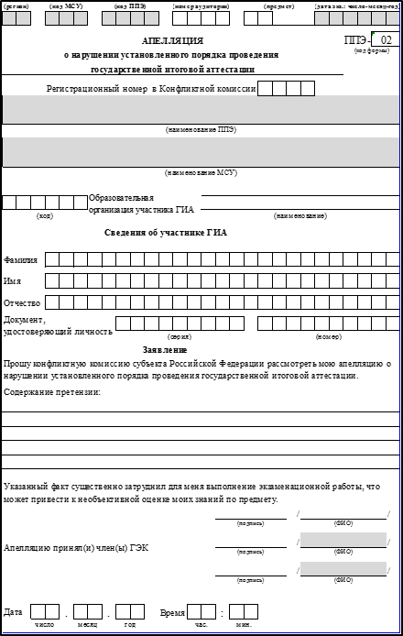
Апелляция о нарушении проведения ГИА в ППЭ
Участник экзамена:
имеет право подать апелляцию на любом этапе проведения ГИА в ППЭ (до выхода из ППЭ!)
Уполномоченный представитель ГЭК:
проводит проверку по факту изложенного участником ГИА в апелляции о нарушении установленного порядка проведения ГИА материала после окончания экзамена в аудиториях ППЭ;
для проведения проверки может создать комиссию, в состав которой входят уполномоченный представитель ГЭК, работники ППЭ, общественный наблюдатель

Slide 38
Действия руководителя ППЭ и уполномоченного представителя ГЭК
Этап завершения ГИА в ППЭ
В Штабе ППЭ получить ото всех ответственных организаторов в аудитории следующие материалы
запечатанные возвратные доставочные пакеты с бланками ответов № 1, с бланками ответов № 2 (в том числе с доп. бланками ответов № 2)
конверты с вложенными в них КИМ
конверт с использованными черновикам
неиспользованные черновики
неиспользованные ИК
испорченные или имеющие полиграфические дефекты ИК

Slide 39
Действия руководителя ППЭ и уполномоченного представителя ГЭК
Этап завершения ГИА в ППЭ
Руководитель ППЭ принимает
от ответственного организатора в аудитории
форму ППЭ-05-02 «Протокол проведения ГИА-9 в аудитории»
форму ППЭ 05-01 «Список участников ГИА в аудитории»
форму ППЭ-12-02 «Ведомость коррекции персональных данных участников ГИА в аудитории»
форму ППЭ-12-03 «Ведомость использования дополнительных бланков ответов № 2»
форму ППЭ-16 расшифровка кодов образовательных организаций
служебные записки

Slide 40
Особенности проведения ОГЭ для
лиц с ОВЗ. Завершение экзамена
Руководитель ППЭ в присутствии уполномоченного представителя ГЭК
после окончания экзамена обязан получить:
Из аудитории для слепых участников ГИА:
запечатанные возвратные доставочные пакеты с тетрадями для ответов участников экзамена, дополнительными листами для ответов, если они использовались для записи ответов, и комплектами стандартных бланков для передачи в комиссию тифлопереводчиков; черновики;использованные КИМ.
Из аудитории для слабовидящих участников экзамена:
запечатанные возвратные доставочные пакеты с бланками ответов № 1 (увеличенными - в конверте формата А3 - и стандартными - в стандартном возвратном доставочном пакете) и бланками ответов № 2 (включая дополнительные бланки ответов № 2)

Slide 41
Действия руководителя ППЭ и уполномоченного представителя ГЭК
Этап завершения ГИА в ППЭ
Руководитель ППЭ совместно с уполномоченным представителем ГЭК заполняют формы:
ППЭ 14-01 «Акт приёмки-передачи экзаменационных материалов в ППЭ»
ППЭ 13-01 «Протокол проведения ГИА-9 в ППЭ»
ППЭ 13-02 МАШ «Сводная ведомость учёта участников и использования ЭМ в ППЭ»
ППЭ-14-02 «Ведомость выдачи и возврата ЭМ по аудиториям ППЭ»
Принять у общественного (-ых) наблюдателя (-ей) заполненную
форму 18-МАШ «Акт общественного наблюдения за проведением ГИ-9 в ППЭ»
Все необходимые материалы передаются руководителем ППЭ уполномоченному представителю ГЭК по форме ППЭ-14-01 «Акт приемки-передачи экзаменационных материалов в ППЭ»

Slide 42
Доставка ЭМ из ППЭ в РЦОИ
После проведения экзамена использованные и неиспользованные ЭМ из ППЭ доставляются уполномоченным представителем ГЭК в РЦОИ самостоятельно.
Отдельно упаковываются
ОБРАЗЕЦ
1. Использованные ЭМ (бланки ответов №1, бланки ответов №2 (в том числе дополнительные бланки ответов №2))
5. Файл с сопроводительной документацией из ППЭ
2. Использованные КИМы
4. Бракованные и испорченные КИМы
3. Неиспользованные КИМы
Порядок комплектации ЭМ в ППЭ для передачи в РЦОИ определяется на региональном уровне

